Slide 1
akreditasi LSP berbasis SNI ISO/IEC 17024
upaya meningkatkan daya saing
SDM Indonesia di Pasar Global
donny@bsn.go.id

Slide 2
DEFINISI
PENILAIAN KESESUAIAN adalah kegiatan untuk menilai bahwa Barang, Jasa, Sistem, Proses, atau Personal telah memenuhi persyaratan acuan yang ditetapkan _{[ISO/IEC 17000; UU 20: 2014]}
AKREDITASI adalah rangkaian kegiatan untuk memberikan pengakuan formal bahwa suatu lembaga, institusi, atau laboratorium memiliki kompetensi untuk melaksanakan kegiatan Penilaian Kesesuaian _{[ISO/IEC 17000; UU 20: 2014]}
SERTIFIKASI adalah rangkaian kegiatan Penilaian Kesesuaian yang berkaitan dengan pemberian jaminan tertulis bahwa Barang, Jasa, Sistem, Proses, atau Personal telah memenuhi Standar dan/atau regulasi _{[ISO/IEC 17000; UU 20: 2014]}
PERSONAL adalah perseorangan yang bertindak untuk diri sendiri yang berkaitan dengan pembuktian kompetensi _{[ISO/IEC 17000; UU 20: 2014]}

Slide 3
Konsumen, dan pemerintah membutuhkan jaminan bahwa barang, jasa, proses, sistem yang digunakan, atau personel yang melakukan kegiatan tertentu memenuhi persyaratan yang telah ditetapkan
Mengapa perlu sertifikasi …
sertifikat


Slide 4
apakah sertifikat tersebut dapat dipercaya..?
?
kredibel
?
handal
sertifikat

tetapi….apakah sertifikat yang digunakan sebagai bukti tersebut kredibel dan handal ……sehingga kita layak untuk mempercayainya ……..

Slide 5
Apa peran AKREDITASI ..?

Badan Akreditasi
memberikan jaminan kompetensi…



perlu dilakukan penilaian kompetensi
laboratorium, Lembaga inspeksi, atau
lembaga sertifikasi
apakah yang melaksanakan pengujian,
inspeksi, atau
sertifikasi tersebut kompeten..?
perlu dilakukan pengujian, inspeksi, atau sertifikasi ….
Start
Apakah barang, jasa, sistem, proses dan personal tersebut dapat diterima …?

Slide 6
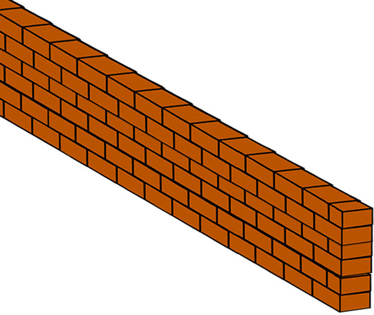
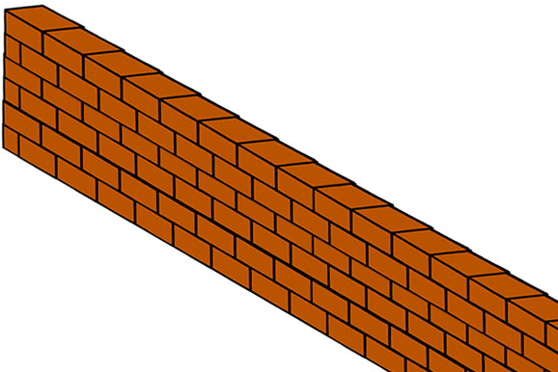
tantangan di era pasar global …
peningkatan harga!!!
produk tidak aman!
tunjukkan bukti pemenuhan terhadap persyaratan !!!!
peningkatan biaya produksi!
menghalangi akses produk baru !!!!
hambatan perdagangan yang tidak diinginkan!

Slide 7
apakah kompetensi laboratorium, Lembaga inspeksi, dan Lembaga sertifikasi tersebut diakui oleh pihak lain dalam pasar global…?
dikembangkan skema saling pengakuan antar badan akreditasi di tingkat global…..



kompetensi laboratorium, lembaga inspeksi, dan lembaga sertifikasi diakui di tingkat global…..









hasil uji, sertifikat inspeksi, dan sertifikat kesesuaian diakui di tingkat global…..












Badan Akreditasi 1
Badan Akreditasi 2
Badan Akreditasi N
Negara 1
Negara 2
Negara N

Slide 8




Rantai Kepercayaan Global terhadap SERTIFIKAT
Organisasi Kerjasama Akreditasi
Regional dan Internasional
ISO/IEC 17040 (peer-evaluation, peer-assessment)
peer-evaluation
Demonstration of equivalence
Badan Akreditasi
NASIONAL
ISO/IEC 17011 (akreditasi)
assessment
Demonstration of competence
ISO/IEC 17020 (inspeksi);
ISO/IEC 17021 (audit dan sertifikasi system manajenen)
ISO/IEC 17024 (sertifikasi person);
ISO/IEC 17025 (kalibrasi, pengujian);
ISO/IEC 17065 (produk, proses, jasa)
Laboratorium, Lembaga Sertifikasi dan Lembaga Inspeksi (pemerintah, pemerintah daerah, BUMN, swasta)
Lembaga Penilaian Kesesuaian
Testing,
inspection,
certification
Demonstration of conformity
Standar sistem manajemen (ISO 9001; 22001; 27001; 28001; 50001, etc); standar produk, standar proses, standar jasa, standar kompetensi personal
Barang, Jasa, Sistem, Proses, Personal

Slide 9
konsep pengoperasian Skema Sertifikasi
Skema sertifikasi
pemilik menjalankan skema
Pemangku kepentingan
Pemilik skema
panduan tentang penyusunan skema:
SNI ISO/IEC 17067
(barang, proses, jasa)
SNI ISO/IEC 17024 clause 8 (person)
manufacturer, operator, menghasilkan produk, proses atau jasa; person menyatakan kompetensi
Lembaga sertifikasi dan proses penilaian kesesuaian
Lembaga Akreditasi
persyaratan lembaga akreditasi:
SNI ISO/IEC 17011
persyaratan lembaga sertifikasi:
SNI ISO/IEC 17065
(barang, proses, jasa)
SNI ISO/IEC 17024 (person)
Pelanggan produk
untuk barang dan jasa → persyaratan tentang tanda sertifikasi dan penggunaannya:
SNI ISO/IEC 17030
Pemilik skema (scheme owner) dapat berupa lembaga sertifikasi, instansi pemerintah, asosiasi dagang atau kelompok lembaga sertifikasi

Slide 10
Prinsip KETIDAKBERPIHAKAN
dalam Akreditasi (SNI ISO/IEC 17011)
Struktur yang memungkinkan keterlibatan pemangku kepentingan
Menetapkan dan menerapkan kebijakan dan prosedur yang tidak diskriminatif dan dikelola dengan cara yang tidak diskriminatif
Seluruh personel dan komite yang dapat mempengaruhi proses akreditasi harus bertindak secara obyektif dan harus bebas dari tekanan komersial, tekanan finansial dan tekanan lain yang dapat berpengaruh terhadap ketidakberpihakan
Harus memastikan bahwa setiap keputusan akreditasi diambil oleh orang (atau orang-orang), atau komite (atau komite-komite) yang berbeda dengan orang (atau orang-orang) yang melaksanakan asesmen
Badan akreditasi tidak boleh melakukan kegiatan penilaian kesesuaian (pengujian, inspeksi, atau sertifikasi) yang sama dengan Lembaga yang diakreditasi
Badan akreditasi tidak boleh memberikan konsultasi kepada Lembaga yang diakreditasi
Harus menjamin bahwa kegiatan “related body” tidak mengkompromikan kerahasiaan, obyektifitas, dan imparsialitas kegiatan akreditasinya

Slide 11
Prinsip KETIDAKBERPIHAKAN
dalam Sertifikasi Person (SNI ISO/IEC 17024)
harus bersikap tidak memihak terhadap pemohon, calon dan person yang telah disertifikasi.
harus adil untuk semua pemohon, calon dan person yang telah disertifikasi.
tidak boleh dibatasi atas dasar kondisi keuangan atau batasan lainnya, seperti keanggotaan dalam asosiasi atau kelompok.
tidak boleh menggunakan prosedur yang menghambat atau menghalangi akses pemohon dan calon.
pengakuan/persetujuan pelatihan oleh lembaga sertifikasi tidak boleh mengkompromikan ketidakberpihakan atau mengurangi asesmen dan persyaratan sertifikasi.
tidak boleh menyatakan atau menyiratkan bahwa sertifikasi akan lebih sederhana, lebih mudah atau lebih murah jika pendidikan/jasa pelatihan tertentu digunakan.
tidak mensyaratkan calon untuk menyelesaikan pendidikan atau pelatihan yang diselenggarakan oleh lembaga sertifikasi sebagai prasyarat eksklusif bila ada alternatif pendidikan atau pelatihan lain dengan outcome yang setara;
memastikan bahwa personel tidak menjadi penguji untuk calon tertentu yang telah mereka latih selama jangka waktu dua tahun sejak tanggal terakhir kegiatan pelatihan

Slide 12
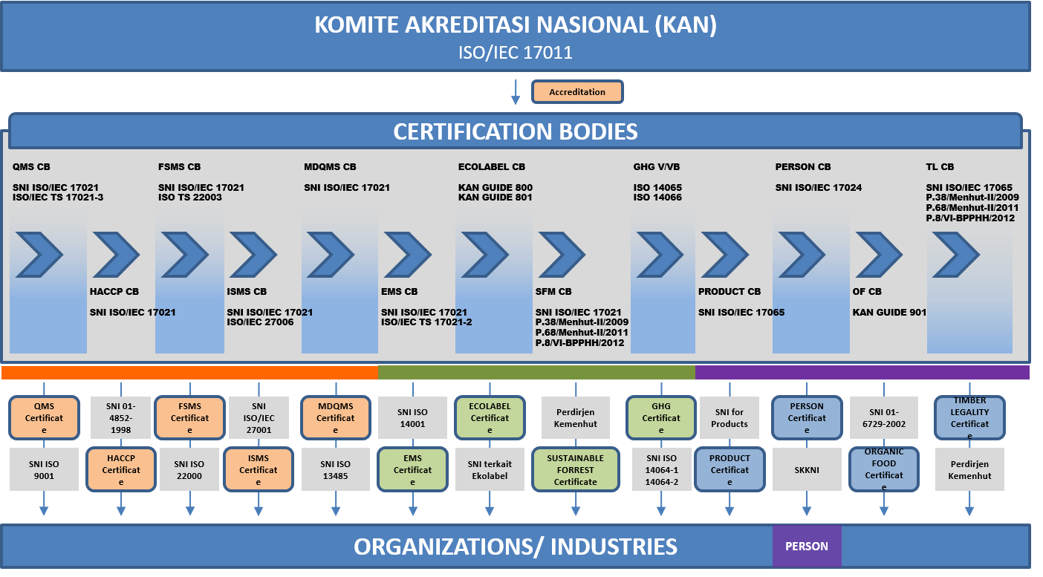
Sistem Akreditasi KAN untuk Lembaga Sertifikasi

Slide 13
Sistem Akreditasi KAN untuk Laboratorium dan Lembaga Inspeksi
KOMITE AKREDITASI NASIONAL (KAN)
(ISO/IEC 17011) Div. Laboratory and Inspection Body Accreditation
LABORATORY
ACCREDITATION
INSPECTION BODY
ACCREDITATION
PROFICIENCY TESTING
PROVIDER A
CCREDITATION
TESTING
LABORATORY
SNI ISO/IEC 17025
CALIBRATION
LABORATORY
SNI ISO/IEC 17025
MEDICAL
LABORATORY
ISO 15189
INSPECTION BODY
ISO/IEC 17020
PROFICIENCY TESTING PROVIDER
ISO/IEC 17043
INSPECTION
CERTIFICATE
PROFICIENCY TESTING
PROVIDER CERTIFICATE
TESTING
CERTIFICATE
CALIBRATION
CERTIFICATE
MEDICAL
CERTIFICATE
Standard
Metode
Product
Standard
Metode
Product
Standard
Metode
Product
Standard
Requirement
Standard
Requirement
SUPPLIERS/INDUSTRIES

Slide 14
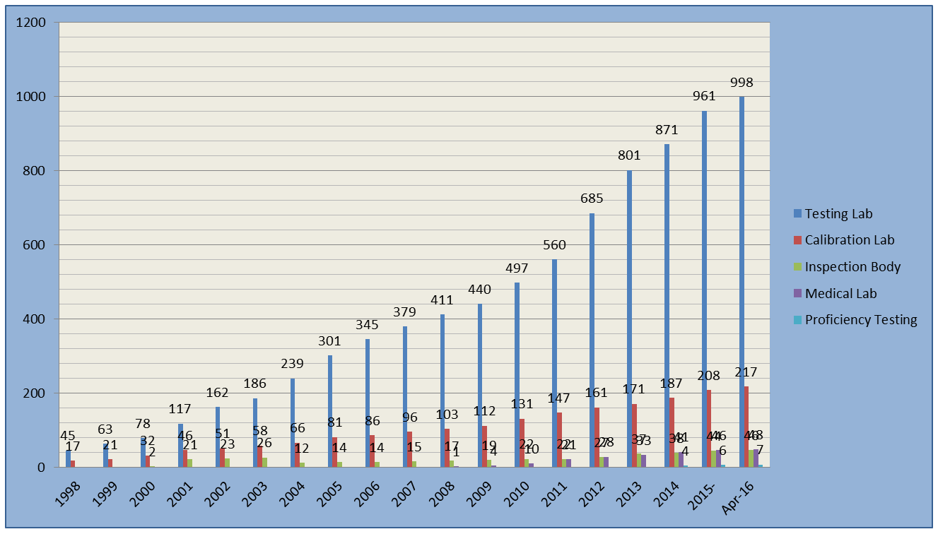
Jumlah Laboratorium dan Lembaga Inspeksi yang diakreditasi oleh KAN

Slide 15
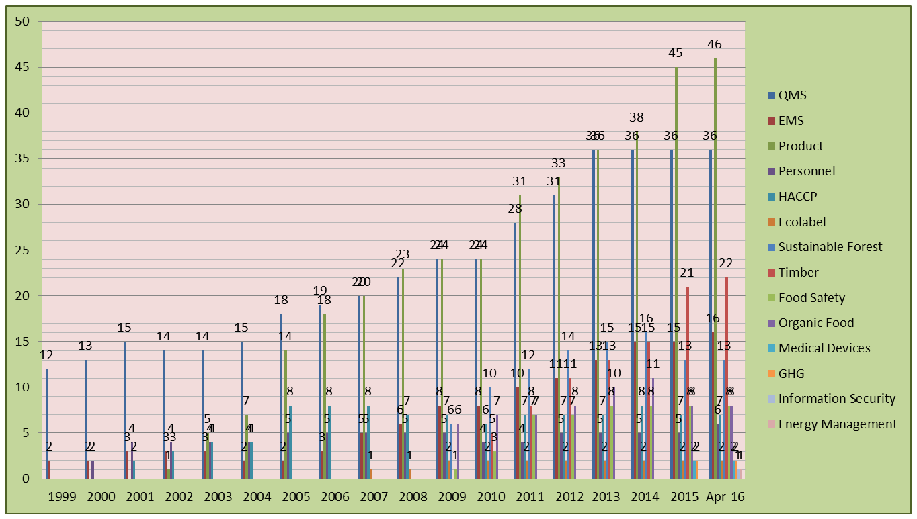
Jumlah Lembaga Sertifikasi
Yang diakreditasi oleh KAN

Slide 16
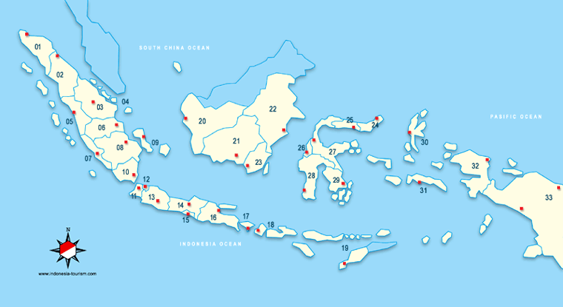

Seberan Lokasi Lembaga Penilaian Kesesuaian
Yang diakreditasi oleh KAN

Slide 17
pengakuan internasional
terhadap Sistem Akreditasi Nasional yang dioperasikan oleh KAN
PAC/IAF MLA
(Pacific Accreditation Cooperation/ International Accreditation Forum)
KAN adalah penandatangan MLA untuk akreditasi lembaga sertifikasi sistem manajemen mutu, sistem manajemen lingkungan, sistem manajemen keamanan pangan, dan sertifikasi prooduk, proses dan jasa, serta sertifikasi person
APLAC/ILAC MRA
(Asia Pacific Laboratory Accreditation Cooperation/International Laboratory Accreditation Cooperation)
KAN adalah penandatangan MRA untuk akreditasi laboratorium uji, kalibrasi, medik, dan lembaga inspeksi

Slide 18


